Slide 1
Possibilidades de uma educação transformadora no sistema capitalista: perspectivas para a gestão.
Aluna: Ms. Cíntia Dilcéia Soares
Orientador: Dr. Mateus da Fonseca Capssa Lima

Slide 2
Problema
A posição estrutural da escola na sociedade capitalista permite a construção de um sistema escolar transformador? Qual o papel da gestão diante desse desafio?

Slide 3
Objetivo Geral
Discutir os limites e possibilidades de uma gestão democrática que contribua para a construção de uma escola transformadora diante do contexto e das determinações do Capitalismo.

Slide 4
Objetivos Específicos
Caracterizar a visão reprodutivista da escola a partir, sobretudo, da obra de Louis Althusser.
Contrapor a ela as críticas feitas pelo autor do campo progressista Michael W. Apple.
Abordar os limites e possibilidades da gestão escolar na construção de uma escola transformadora diante das determinações do capitalismo a partir da obra de Vítor Henrique Paro.

Slide 5
Justificativa
A escola desde a sua instituição tem sido fortemente influenciada pelas determinações da classe dominante, que busca usá-la como ferramenta fundamental para a imposição da sua ideologia sobre as outras classes. Levando em consideração que a classe dominante representa apenas uma minúscula fração da sociedade, se torna mister que haja uma educação voltada à superação da lógica da sociedade orientada pelo capital.

Slide 6
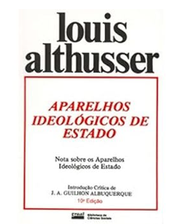
Referencial Teórico
A formulação desta pesquisa embasar-se-á nas seguintes obras:

Slide 7
Metodologia
Projeta-se uma pesquisa de natureza qualitativa situada no entendimento de “os dados recolhidos são designados por qualitativos, o que significa ricos em pormenores descritivos relativamente a pessoas, locais e conversas, e de complexo tratamento estatístico” (BOGDAN; BIKLEN, 1994, p. 16). Apoiada em uma pesquisa bibliográfica entendida como a leitura, a análise e a interpretação de material impresso, conforme destaca Gil (2002).

Slide 8
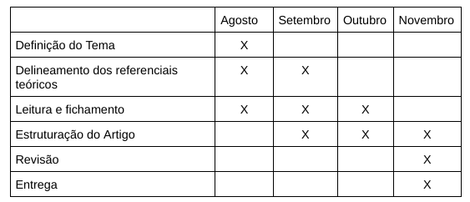
Cronograma

Slide 9
“...a Administração Escolar verdadeiramente comprometida com a transformação social deverá estar, conscientemente, buscando objetivos que atendam aos interesses da classe trabalhadora. (PARO, Vitor Henrique. Administração Escolar: introdução crítica. 16 ed. São Paulo: Cortez, 2010.p.231).

Slide 10
Referências
ALTHUSSER, Louis. Aparelhos Ideológicos de Estado: nota sobre os aparelhos ideológicos de Estado (AIE)/Louis Althusser; tradução de Walter José Evangelista e Maria Laura Viveiros de Castro: introdução crítica de José Guilhon Albuquerque. Rio de Janeiro: Edições Graal, 2ª edição, 1985.
APPLE, Michael W. A educação pode mudar a sociedade. Rio de Janeiro: Editora Vozes Ltda, 2017.
APPLE, Michael W. Educação e Poder.Porto: Porto Editora Lda, 2001.
BOGDAN, Roberto C.; BIKLEN, Sari Knopp. Investigação qualitativa em educação. Tradução Maria João Alvarez, Sara Bahia dos Santos e Telmo Mourinho Baptista. Porto: Porto Editora, p. 16, 1994.
GIL, A. C. Como elaborar projetos de pesquisa. São Paulo: Atlas, 2002.
PARO, Vitor Henrique. Administração Escolar: introdução crítica. 16 ed. São Paulo: Cortez, 2010.
PARO, Vitor Henrique. Gestão democrática da escola pública. 3. ed. São Paulo: Ática, 2012.

